Slide 1
ТЕАТР И МЫ.
Театр!.. Любите ли вы театр так, как я люблю его, то есть всеми силами души вашей, со всем энтузиазмом, со всем исступлением, к которому только способна пылкая молодость, жадная и страстная до впечатлений изящных?..
В.Г. Белинский
Проект составлен и выполнен Синицыной Л.И., учителем русского языка и литературы высшей категории МОУ СОШ № 10 с УИОП г. Красногорска Московской области

Slide 2
Мы идем во МХАТ!!!

Slide 3
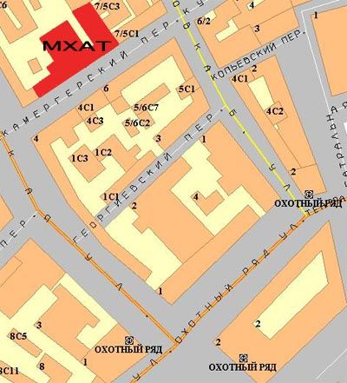
Большой Каретный переулок
Спасский переулок
Старогазетный переулок
Проезд Художественного театра
Камергерский переулок
МХАТ имени А.П. Чехова
Камергерский переулок, 3
Метро «Театральная», «Охотный ряд»

Slide 4
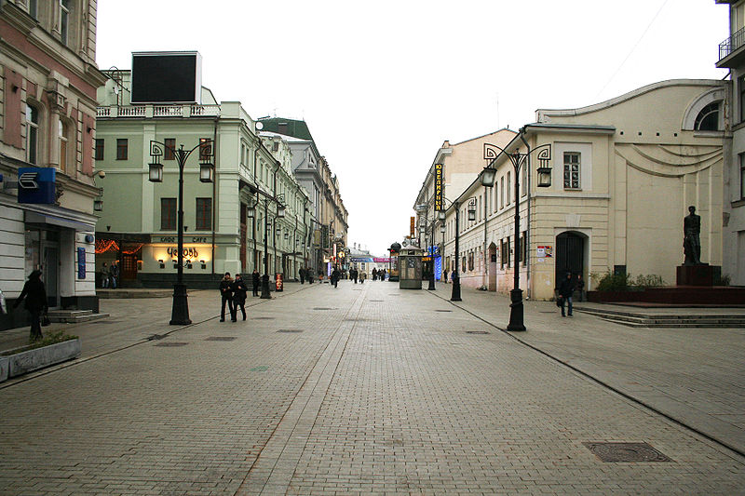
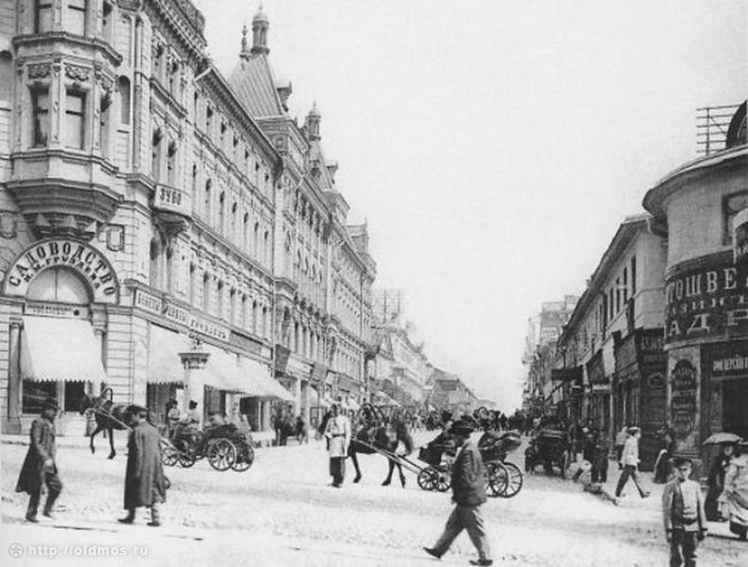
Камергерский переулок

Slide 5
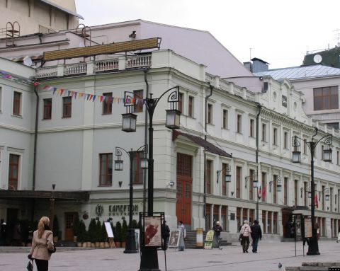
Создадим театр:
Идея, принципы театра;
Новая драматургия, отвечающая этим принципам;
Режиссёр и коллектив единомышленников;
Архитектор;
Меценаты.

Slide 6
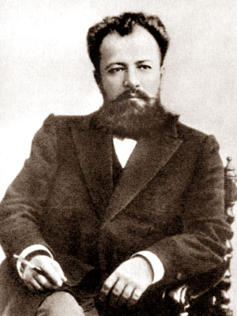
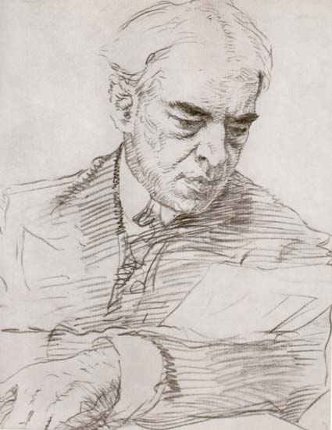
Основатели МХАТа
Владимир Иванович
Немирович-Данченко
Константин Сергеевич
Алексеев (Станиславский)

Slide 7
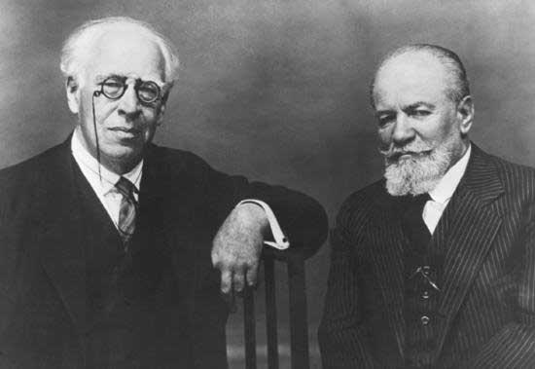
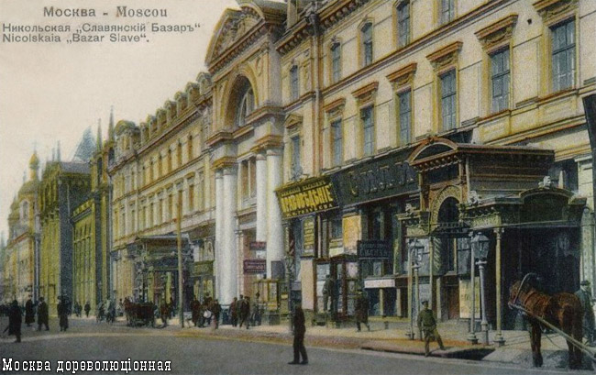
Создать театр народный, а впоследствии – общедоступный…
Станиславский отвечал за режиссёрскую часть, а
Немирович-Данченко – за репертуарную политику театра и административные функции.

Slide 8
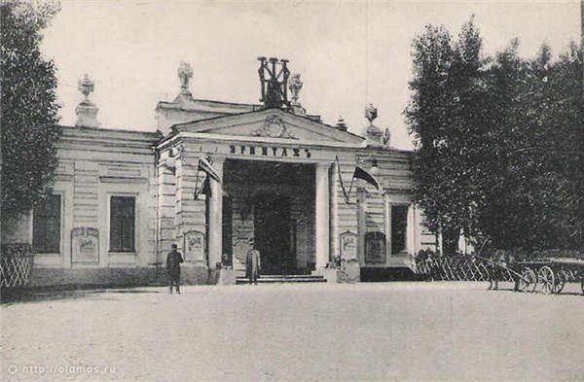
14 октября 1898г. – первый спектакль
17 декабря 1898г. - триумфальная премьера «Чайки» А.П.Чехова.
Именно со спектакля Чехова «Чайка» родился новаторский МХАТ
Театр «Эрмитаж»

Slide 9
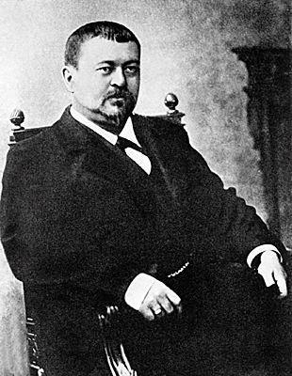
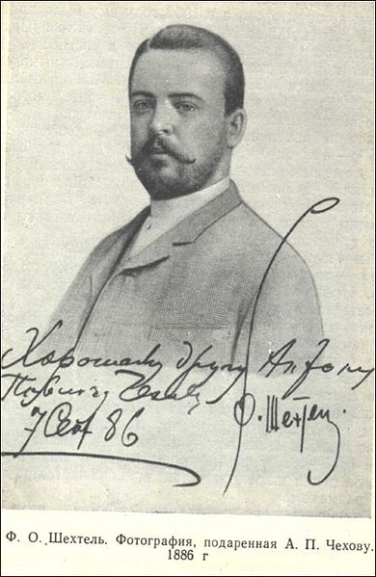
архитектор Федор Осипович Шехтель
(«Ф.Ш.» или «Финь Шампань»)
меценат Савва Тимофеевич Морозов

Slide 10
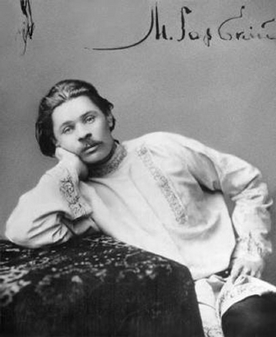
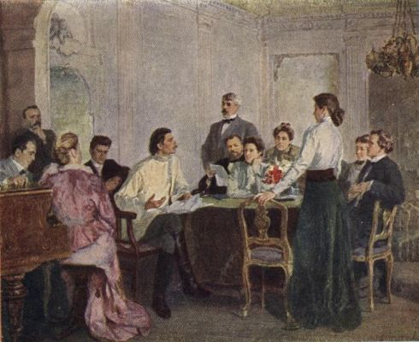
Максим Горький

Slide 11
Основные положения
системы Станиславского:
Тема всех спектаклей – жизнь человеческого духа.
Рождение из правды жизни сценической правды.
Искусство перевоплощения в противовес искусству представления (Знаменитое «Не верю!» Станиславского).
Учение об ансамбле как основе спектакля.
Учение о сверхзадаче и сквозном действии, ведущем зрителя к основной идее спектакля.
Искусство подтекста.
Метод физического действия (чисто технический прием).

Slide 12
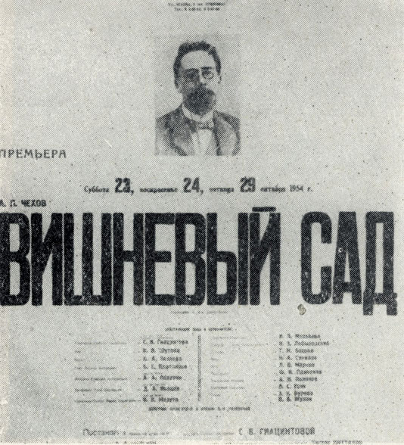
Драматургия А.П. Чехова
Драматический этюд «Калхас» (1887)
Пьеса «Иванов» (1887-1889)
Одноактная пьеса «Свадьба» (1889)
Пьеса «Леший» (1889), переделанная впоследствии в пьесу «Дядя Ваня»
Водевили:
«О вреде табака», «Медведь»,
«Предложение», Трагик по неволе», «Юбилей»
Пьесы: «Чайка» (1896), «Дядя Ваня» (1896), «Три сестры» (1900-1901),
«Вишневый сад» (1903)

Slide 13
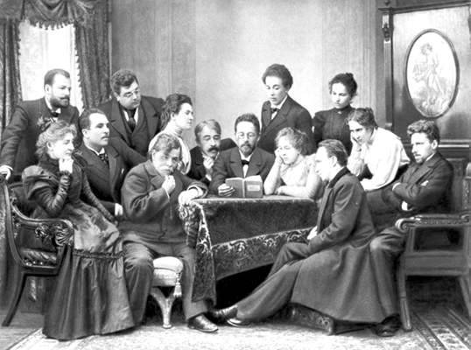
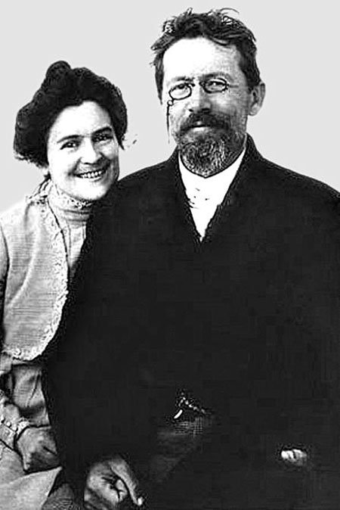
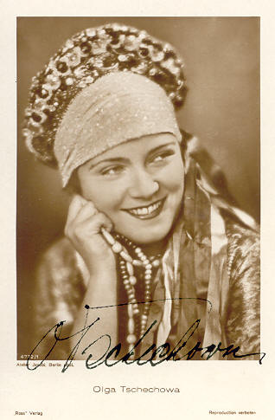
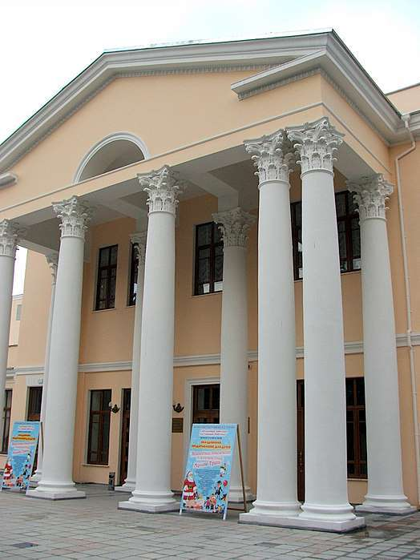
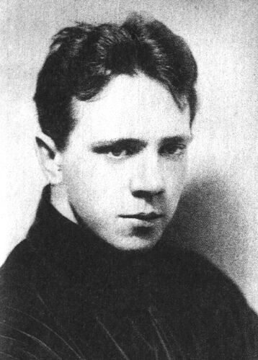
Чехов читает актерам «Чайку»
О. Книппер и А. Чехов
Михаил Чехов
Театр в Ялте

Slide 14
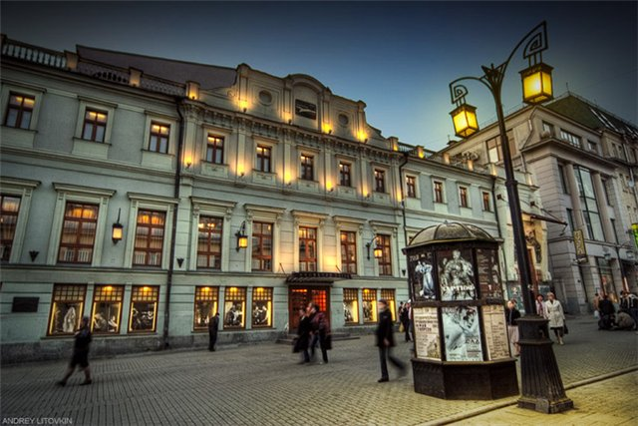
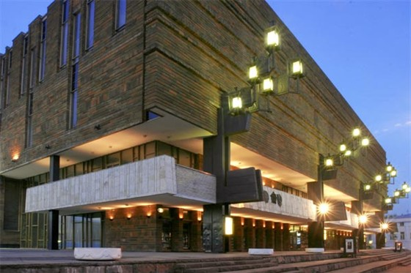
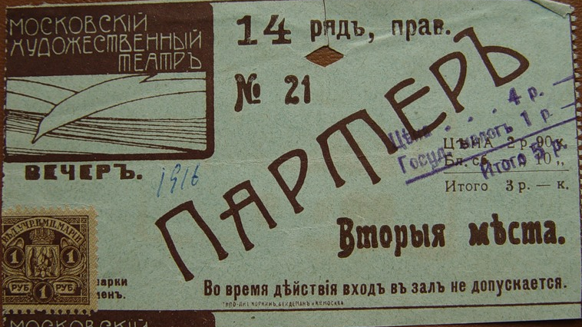
МХАТ им. А.П. Чехова в Камергерском
МХАТ им. М. Горького на Тверском бульваре

